Slide 1
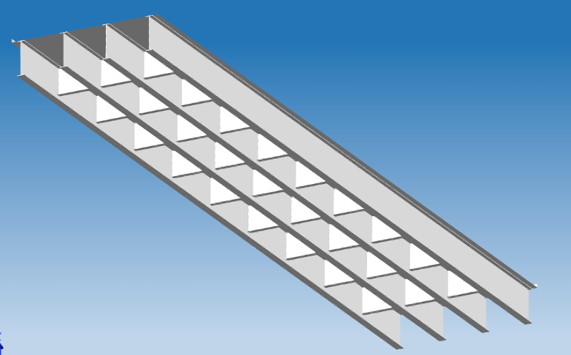
LLMを用いた鋼プレートガーダー橋
BIMモデルの自動生成
03-240024 阿部 大樹
建設マネジメント/開発システム研究室 指導教員：全 邦釘 先生
Notes:
建マネ研の阿部から、「LLMを用いた鋼プレートガーダー橋BIMモデルの自動生成」というタイトルで発表させていただきます。

Slide 2
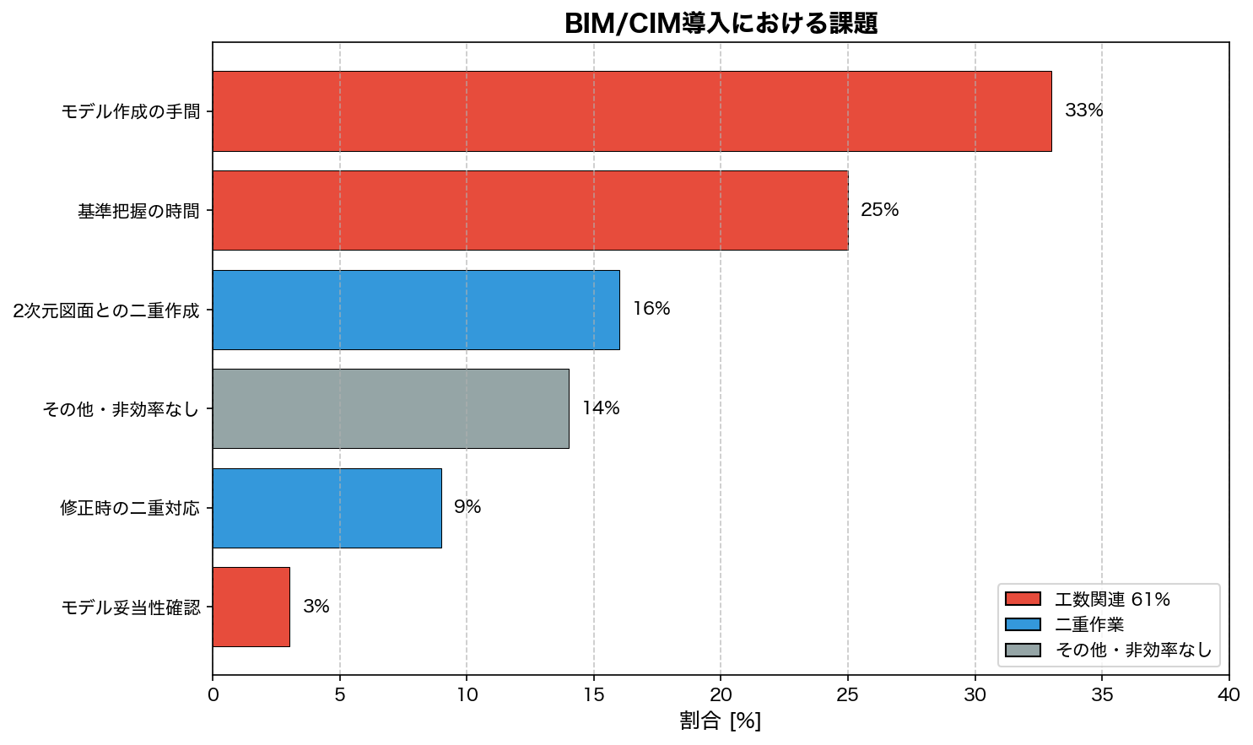
背景と目的
背景:
インフラの老朽化問題、人手不足
→ BIM/CIM含むICTによる生産性向上が求められているが、ソフトウェア操作中心の橋梁等のBIM 作成にはかなり工数がかかる
国土交通省アンケート
「BIM/CIMにより非効率になったもの」より作成
工数関連：61%
目的: LLMを用いて、少数のパラメータ(橋長、幅員)から 橋梁BIMモデル(鋼プレートガーダー橋)を生成する
Notes:
まず研究の背景と目的について簡単に説明します。
背景としては、人手不足などの問題に対してBIMの導入が求められている中で、ソフトウェア操作によるBIM作成には工数がかかるという課題があります。
実際にグラフにあるように、国土交通省の「BIMCIMにより非効率になったもの」というアンケートでは工数関連が61%も挙げられています。
それに対し、少数のパラメータ指定からLLMが自律的に橋梁のBIMモデルを作成することで大幅に工数を削減するようなシステムを最終的な目標としつつ、
本研究ではそれを「橋長と幅員」から「鋼プレートガーダー橋のBIM作成」 にスコープを絞って検証しました。

Slide 3
LLMを用いることの課題：専門性の不足
橋梁工学的な妥当性 は期待できない(たわみ、曲げ、etc)
IFCファイル形式の妥当性 IFCファイル （BIMの標準フォーマット）は 土木、建築固有のファイルで あり、LLMでは直接的な生成の 精度が担保できない
山本らの研究では直方体、球 などの単純な形でも精度は約30-60%に留まる
IFCファイルの例
#27=IFCCARTESIANPOINT((0.,0.,4400.));
#28=IFCCARTESIANPOINT((0.,17.,4400.));
#29=IFCCARTESIANPOINT((0.,17.,0.));
#30=IFCCARTESIANPOINT((0.,0.,0.));
#31=IFCPOLYLOOP((#27,#28,#29,#30));
#32=IFCFACEOUTERBOUND(#31,.T.);
#33=IFCFACE((#32));
#34=IFCCARTESIANPOINT((5000.,0.,4400.));
#35=IFCCARTESIANPOINT((5000.,0.,0.));
#36=IFCCARTESIANPOINT((5000.,17.,0.));
#37=IFCCARTESIANPOINT((5000.,17.,4400.));
#38=IFCPOLYLOOP((#34,#35,#36,#37));
#39=IFCFACEOUTERBOUND(#38,.T.);
#40=IFCFACE((#39));
・・・
Notes:
これは土木分野に限った話ではありませんが、LLMを使用することには、「専門性の不足」という課題が付いて回ります。
本研究においては、それは大きく二つの形で現れます。
一つ目は、橋梁工学的な妥当性です。いざ生成した橋梁のモデルが実際に荷重などに耐えられるか、などをLLM単体からの出力に期待することは難しいです。
二つ目は、IFCファイル形式の妥当性です。IFCファイルとは、BIMモデルの中身を表すファイルの標準的なフォーマットですが、右の図のように中身は複雑であり、かつ土木建築固有の形式であるため直接的な生成の精度が担保できません。
実際、山本らの研究ではLLMに対して球や円柱などの単純なIFCを生成させましたが、精度は30-60%にとどまりました。
これらの大きな二つの課題、すなわち 橋梁工学的な妥当性 IFCファイル形式の妥当性 を担保することが重要となります。

Slide 4
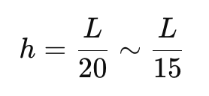
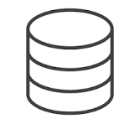






提案システムの全体像
1. 橋梁工学的な妥当性を確保
支間と桁高の関係
・・・
RAGで取得した設計ルールに基づいて LLMが初期案を生成
・・・
複数の照査項目を用意し、通るようにLLMが修正
1.2 照査＋修正
パラメータセットとしてJSONファイルを出力し、pythonで決定的にIFCへ変換
設計知
道路橋示方書 教科書
1.1 RAG
LLM (修正案生成)
2. ファイル形式の妥当性を確保
検索
コンテキスト
不合格
修正
IFC変換
橋長 L
幅員 B
LLM (初期設計)
Judge (簡易照査)
ifcopenshell
合格
⚠️ 構造を単純化して検証するため部材は床版、主桁、横桁に制限
Notes:
ここでは、前ページの二つの課題を踏まえ、本研究で用いた全体のシステムを説明します。
まず、全体システムは四角で囲った大きく３つのサブシステムからなります。
まず一つ目がRAGです。
RAGとは一般に、外部の知識を検索してLLMに与えることで専門知を付与する方法ですが、ここでは道路橋示方書などを設計知として与え、それを踏まえてLLMが「初期案」を生成します。
二つ目が照査＋修正のループです。
初期設計の結果を照査にかけ、不合格なら修正して再照査、のループを繰り返します。
これら二つにより、先にあげた「橋梁工学的な妥当性」を担保することができます。
そして３つ目がIFC変換です。LLMが生成しやすいJSON形式でパラメータセットを出力させ、それをpythonで決定的にIFCに変換します。
これにより、二つ目の課題であるファイル形式の妥当性を担保することができます。

Slide 5
評価実験の設定
実験条件：
橋長20-70m, 幅員8-24mの32条件に対し、 RAG有無、各3試行合計192件生成
簡易照査：
右の6項目について、断面量に基づきpythonで 決定的に照査を実行 照査＋修正のループを最大5回実行
評価指標：
1. 初回合格率：LLMの初期設計で照査に合格した割合
→RAGによる効果を測る
2. 最終合格率：照査＋修正ループを経て最終的に照査に合格した割合
→全体システムとしての効果を測る
曲げ応力度
せん断応力度
たわみ
床版厚
ウェブ厚み
横桁配置
Notes:
ここでは、前で述べた全体システムを評価する実験について説明します。
まず実験条件として、橋長20-70m, 幅員8-24mの中から現実的なレンジで32ペア選び、rag有無、各３試行で合計192件生成します。
照査の項目としては右にある６項目になります。繰り返しを最大5回とします。
評価指標としては主に初回合格率と最終合格率があります。それぞれ照査をクリアすることを「合格」と呼びますが、
前者はRAG単体での効果を測り、後者はシステム全体としての効果を測ります。

Slide 6
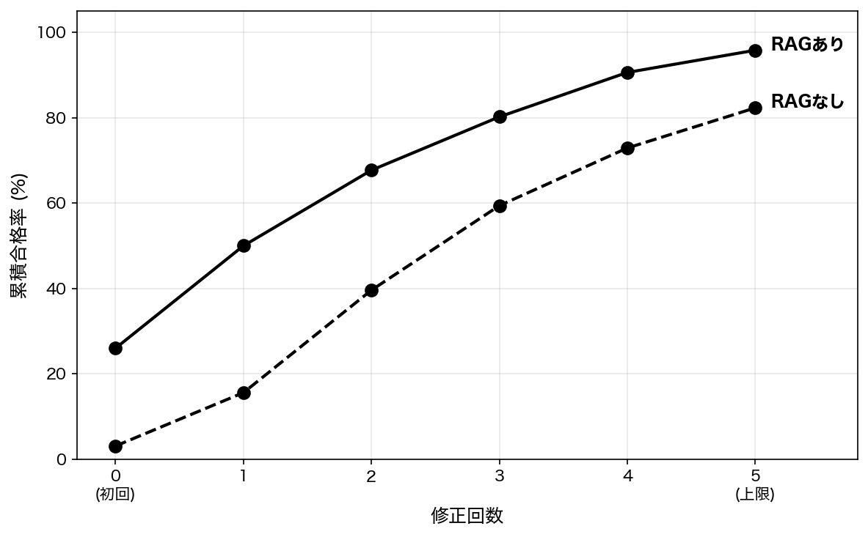
実験結果
全体結果として95.8%の最終合格率を達成 各システムの有効性を確認
✅ 照査＋修正ループにより 合格率が向上
✅ RAGで設計知を参照する ことで合格率が向上
🔺 RAGのみでは低い初回合格率(26%)にとどまる
3.1%(RAGなし、修正なし)
修正回数
Notes:
ここでは実験の結果について説明します。
点線がragなし、実線がragありの場合の各回の合格率になります。
まず、システム全体の効果を測る指標となる「最終合格率」については、95.8%を記録しました。
さらに、グラフのようにRAGにより明確な合格率の向上が見られ、照査＋修正ループによる向上も見られます。これらから、それぞれのシステムの有効性が確認できました。
しかし一方で、RAGによる初期設計のみでは26%の合格率にとどまりました。これについて次のスライドで考察します。

Slide 7
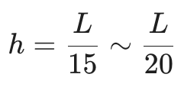
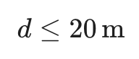
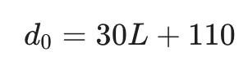
初回合格率(26%)に関する考察
RAGで参照した設計ルールの例
支間と桁高の関係
横桁の配置間隔
床版の最小厚 (L: 橋長)
・・・
・・・
🔺あくまでパラメータ間の表面的なルールが多い。
どのように橋梁工学的妥当性を検証するかなどの 複雑な情報を加味できなかった
→各文章の関係性を構造化した形で付与することで 複雑な考慮が可能になると考えられる
Notes:
RAGのみでは低い合格率にとどまった理由について考察します。
RAGでヒットした条文などを確認すると、提示したようなパラメータ間の経験的なルールが多いことがわかりました。
例えばこれらのパラメータからどう計算し、どんな基準をクリアすれば問題ないのか、のような複雑な情報を加味できていませんでした。
これはRAGの課題として一般的に言われる、文脈の保持が難しいという点と一致します。
これに対しては、設計知たる道路橋示方書などをより構造的に整理し、それに対して検索をする必要があると考えられます。

Slide 8
まとめと今後の展望
まとめ：
✅ 橋長、幅員の2パラメータから鋼プレートガーダー橋BIM出力まで、簡易照査の範囲内で95.8%の合格率で出力が可能になった
RAGの使用、照査ループの全体システムの有用性を示した
🔺一方で課題として、RAGにおいて示方書等からは表面的な関係しか参照できていないことが挙げられる
今後の展望：
設計知を構造化して持っておくことで、より詳細な初期設計、 さらに一般的な橋梁形式に範囲を広げていく
対傾構、横構等の追加によるさらなる構造の詳細化
Notes:
以上をまとめます。
まず成果として、本研究では橋長と幅員の二つのパラメータのみから、簡易的な照査の範囲内ではありますが、95.8%の合格率でBIMモデルを生成することができ、RAGと照査＋修正、それぞれの有効性を示すことができました。
一方でRAGのみでは表面的な関係しか抽出できず、低い合格率を示しました。
今後の展望としては、まず設計知の構造化が挙げられます。これにより複雑な道路橋示方書を適切に解釈してRAGのみでも精度の高い初期案の生成が期待されます。さらに、これをプレートガーダーからトラスなどに広げていくことも可能であると考えられます。
また、対傾構や横構などは今回省きましたが、今後はそれを追加してさらに詳細な構造の表現が可能になることが見込まれます。

Slide 9
参考文献
国土交通省. 「BIM/CIMの進め方について」. 2024-02-22. https://www.mlit.go.jp/tec/content/001725321.pdf, (参照2025-12-11)
山本 敦大, 緒方 陸, 藤井 純一郎, 山本 一浩.「生成 AI による単純形状 3 次元データモデルの対話的な生成手法の一考察」. AI・データサイエンス論文集. 2025, 6巻1号, p.96-106
国土交通省. 「道路橋示方書」2017-07-21. https://www.mlit.go.jp/road/sign/kijyun/pdf/20170721hashikouka.pdf
中井博, 北田俊行. 鋼橋設計の基礎. 共立出版株式会社.

